Slide 1
Addım 1: VMware Şəbəkəsini "NAT" Rejiminə Qoyun
Bu rejim sayəsində sizin fiziki kompüteriniz virtual maşınla birbaşa eyni şəbəkədə olacaq və ona IP paylayacaq.
VMware-də Ubuntu Serverin üzərinə sağ düymə vurub Settings hissəsinə girin.
Network Adapter bölməsində şəbəkə rejimini NAT olaraq seçin və OK vurun.
Ubuntu Serveri başladın.

Slide 2
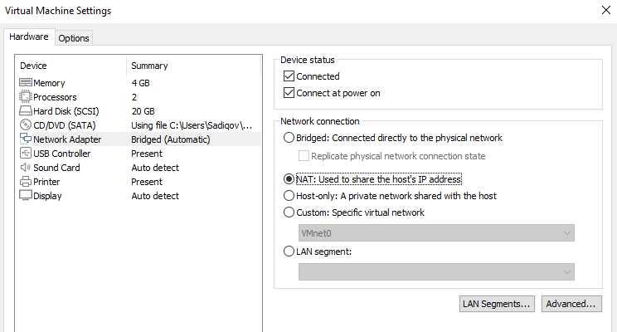

Slide 3
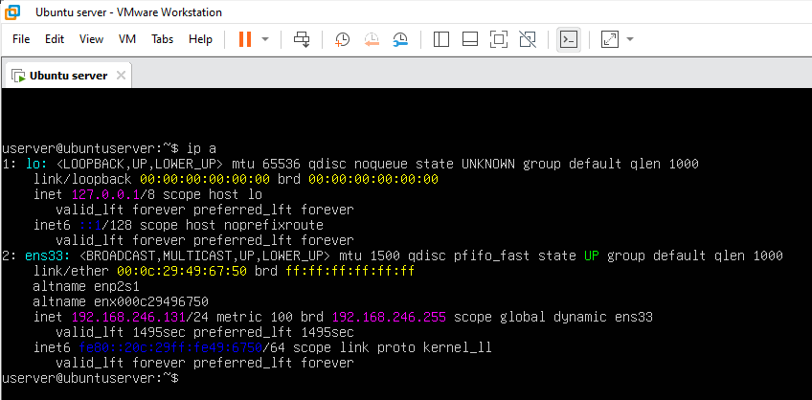
Addım 2: Ubuntu-nun IP Ünvanını Öyrənin Heç bir statik IP konfiqurasiyası yazmağa (Netplan-ı dəyişməyə) ehtiyac yoxdur. Buraxın VMware özü avtomatik IP versin.

Slide 4
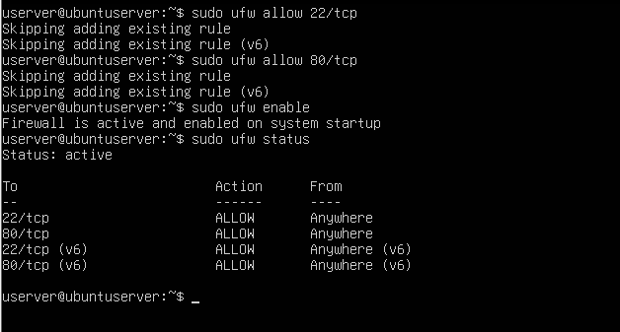
Addım 3: Firewall-u Sənə De deyilən Kimi Ayarla

Slide 5
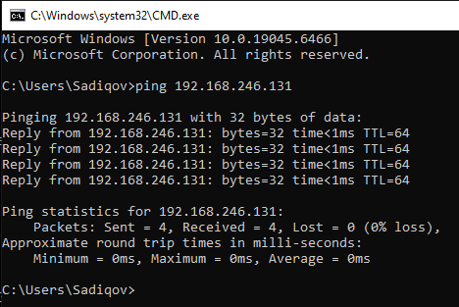
Addım 4: Fiziki Kompüterinizdən Yoxlayın (Test)

Slide 6
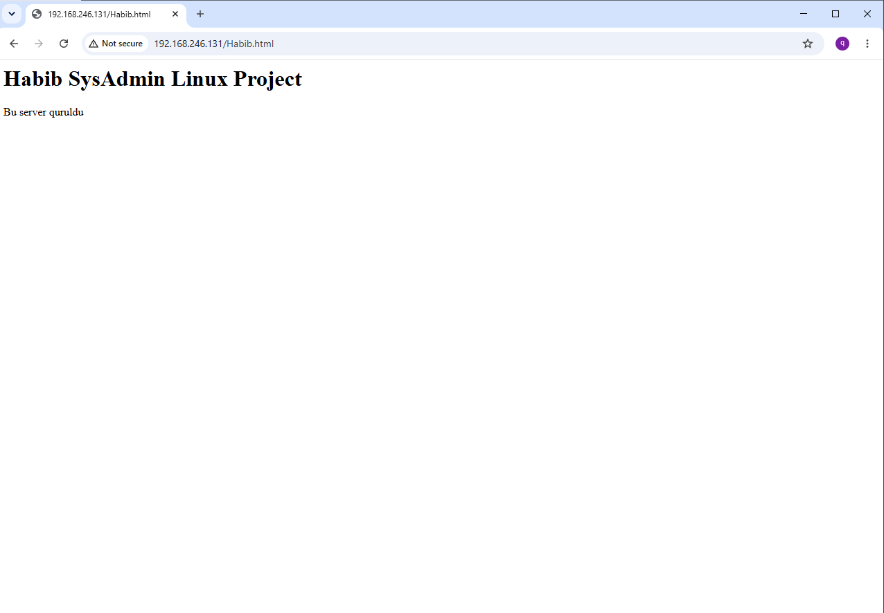
Real kompüterinizdə Chrome və ya istənilən brauzeri açın, ünvan yerinə həmin IP-ni yazın: http://192.168.246.131. Apache-nin "Bu server quruldu" səhifəsini görəcəksiniz.

Slide 7
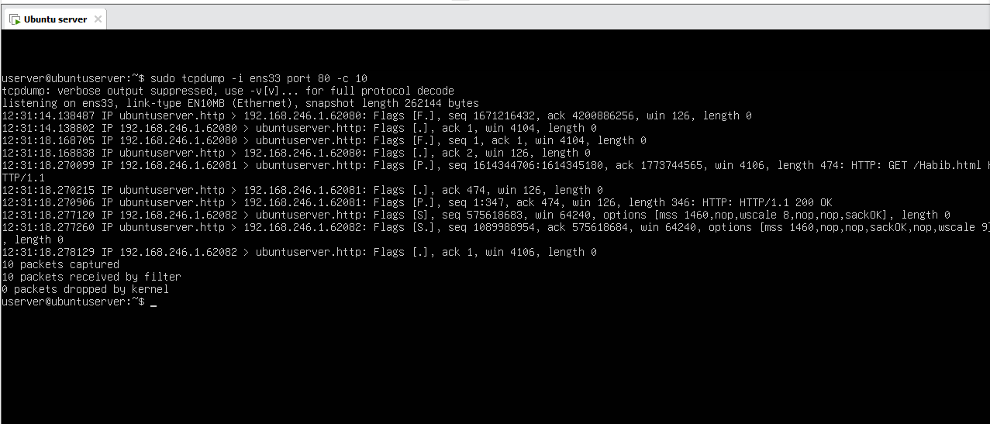
Addım 5: Packet Capture (Paket Tutma)
Bu komanda port 80 üzərindən keçən ilk 10 paketi tutub avtomatik dayanacaq

